Slide 1
Séquençage de l’exome chez des foetus avec anomalies échographiques
Detlef Trost, PhD
Aïcha Boughalem, PhD

Slide 2

introduction
Essor des technologies de séquençage haut débit (NGS)
Amélioration significative du diagnostic moléculaire
de nombreuses maladies génétiques humaines
L’ identification de variants pathogènes permet de :
poser le diagnostic clinique (diagnostic prénatal le cas échéant)
donner un pronostic
offrir un conseil génétique
améliorer la prise en charge en proposant un traitement thérapeutique adapté

Slide 3
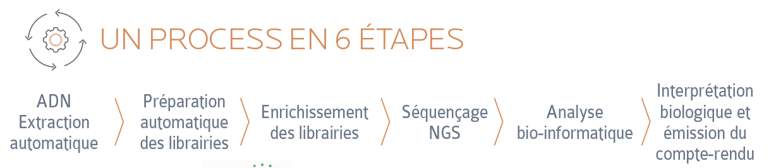
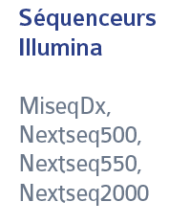
PLATEFORME NGS
Un mode opératoire optimisé UNIQUE pour l’analyse de panel de gènes ou d’exomes
Qualité :
99% à ≥30X pour Panels de gènes & Exome
Couverture médiane: 100X pour Exome

Slide 4
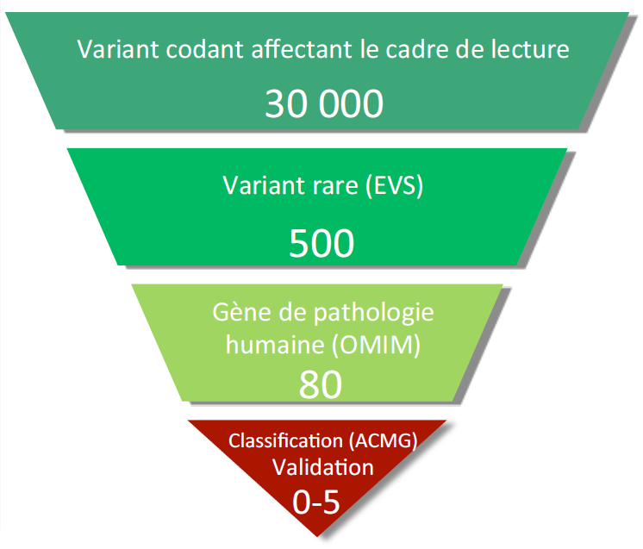

corrélation génotype / phénotype
Les outils diagnostiques en génétique humaine
Résultat du séquençage d’un exome SOLO ou en TRIO
analyse bio-informatique
arguments en faveur de la pathogénicité

Slide 5

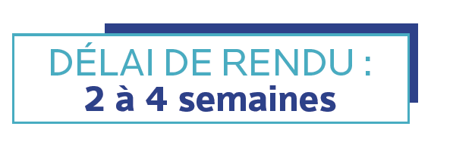
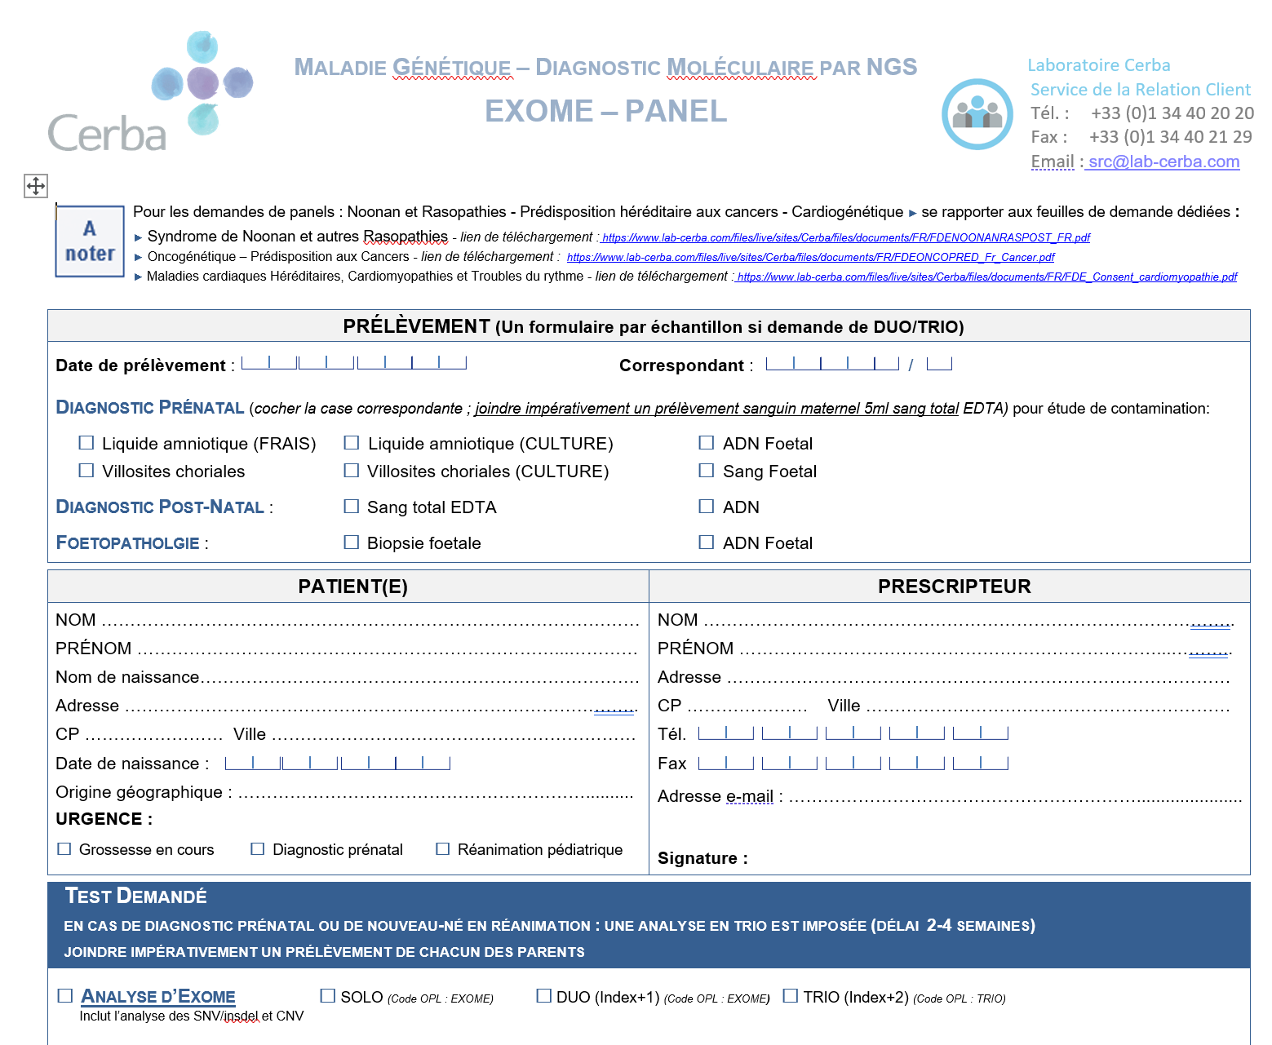
en pratique
L’Exome Custom Cerba couvre ~ 5 000 gènes associés à des pathologies humaines (OMIM) ainsi que les variants pathogènes ou probablement pathogènes décrits dans les bases de données (ClinVar). Il permet le diagnostic de plus de 5 000 maladies génétiques.
DIAGNOSTIC PRENATAL
Analyse TRIO obligatoire!

Slide 6
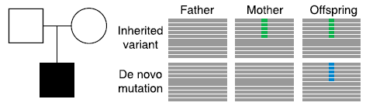
Analyse de ségrégation en TRIO
Ciblée par séquençage Sanger

Slide 7
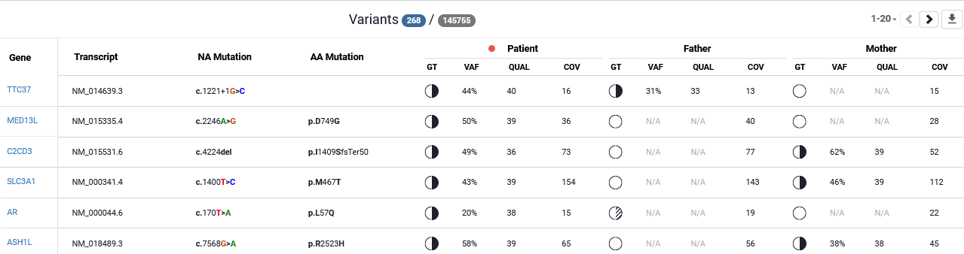
Analyse de ségrégation
Séquençage d’exome en TRIO

Slide 8

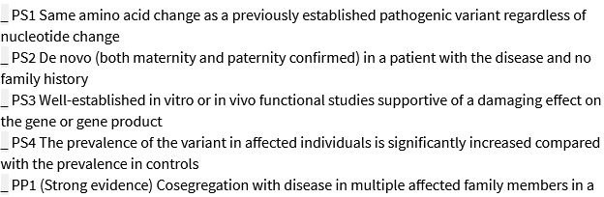
ACMG standards and guidelines

Slide 9
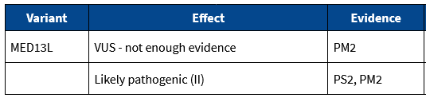
Classification ACMG avec ségrégation

Slide 10
Diagnostic après Exome Postnatal
Résultats sur la cohorte Cerba
Diagnostic posé
Exomes Positifs
33%
Littérature (PMID 31182824) 36% positifs
Variants de novo
58 %
Variants récessifs
33 %
Variants hérités
(lié à l’X ou parent symptomatique)
9 %

Slide 11
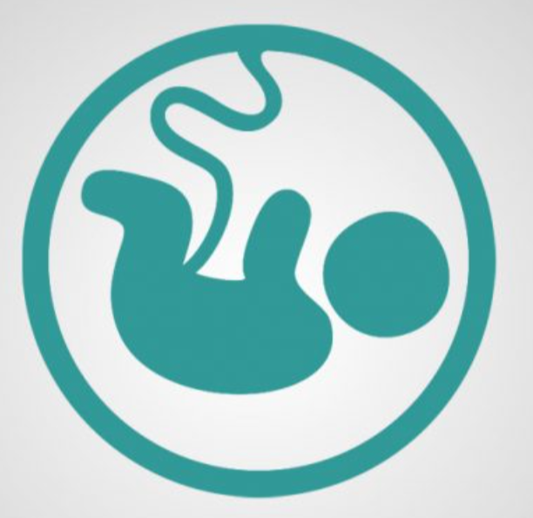

Séquençage prénatal de l’Exome en TRIO
  Deux foetus masculins, 2013 et 2017 (origine antillaise), parents consanguins
      Présentation prénatale:
      Polyhydramnios,
      Ischémie prénatale,
      Micrognathie,
      Contractures des mains,
      Hypotonie sévère et mouvements fœtaux réduits,
      Encéphalopathie akinétique chez le nouveau né,
      Décès périnatal
Exome
      VariantNM_003632.2(CNTNAP1):c.1735+1G>A ,
      Homozygote (parents hétérozygotes)
    Syndrome de neuropathie hypomyélinisante-arthrogrypose, autosomique récessive!

Slide 12
Le phénotype prénatal d’une maladie rare est souvent inconnu
“In the four families, the fetal phenotype was quite similar and characterized by a late onset during pregnancy (from 28 wg), polyhydramnios and distal joint contractures, including talipes equinovarus and both proximal and distal interphalangeal joint contractures of the hands. Proximal joints were not involved. At birth, the patients displayed severe hypotonia, facial diplegia and a lack of swallowing, autonomous respiratory function and deep tendon reflexes. Motor nerve conduction velocity was markedly reduced (<10 m/s). In all patients, death occurred within the first 2 months of life.”
Laquérriere et al.: Human Molecular Genetics, Volume 23, Issue 9, 1 May 2014, Pages 2279–2289.

Slide 13
Diagnostic Prénatal CNTNAP1
Nouvelle grossesse: Foetus hétérozygote pour le variant de CNTNAP1 => non-atteint
Mais l’échographie de 28 SA a montré à nouveau: “Polyhydramnios” !?
Devant le polyhydramnios isolé la grossesse a été poursuivie
Naissance d’un BB non-atteint!

Slide 14
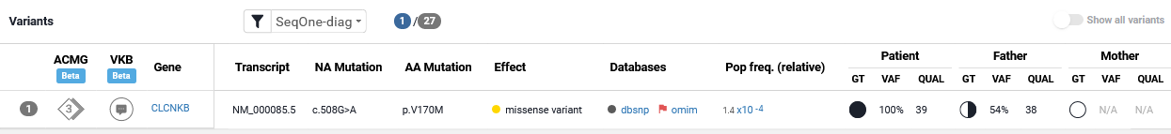
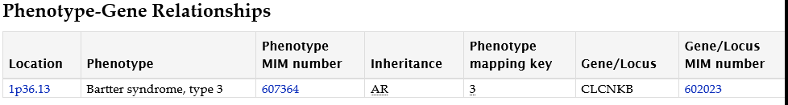
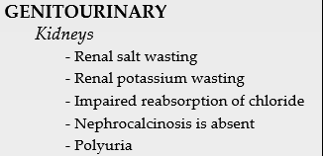
Exome-TRIO prenatal avec indication: Polyhydramnios
Pertinence de analyse de CNV
Variant probablement pathogène homozygote chez le foetus et hétérozygote uniquement chez le père ?
Absent chez la mère ?!

Slide 15
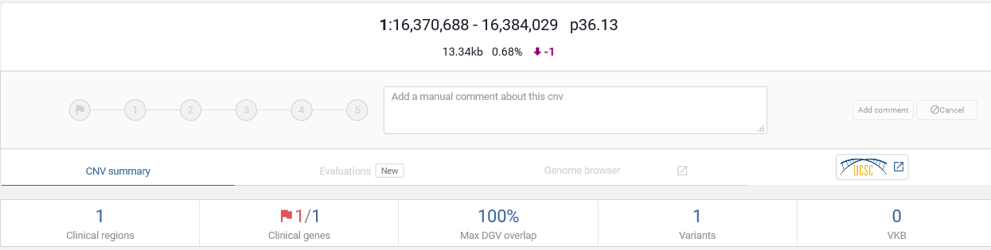
Analyse CNV sur Exome-TRIO met en evidence une deletion de CLCNKB
chez le foetus et sa mère
Conclusion:
Foetus hémizygote pour variant pathogène et hétérozygote pour la deletion de CLCNKB
Mère hétérozygote pour la deletion de CLCNKB
Père hétérozygote pour le variant pathogène de CLCNKB

Slide 16
Diagnostic après Exome Trio Prénatal
Résultats sur la cohorte Cerba : 189 Exome en TRIO réalisé
Diagnostic posé
Exomes Positifs
22%
Littérature (PMID32732226) 25% positifs
Variants de novo
54 %
Variants récessifs
33 %
16
Variants hérités
(lié à l’X ou parent symptomatique)
12 %

Slide 17
 | Term (WG) | Fetal Ultrasound phenotype | GENE | OMIM | Inheritance /Zigosity | Consanguinity
17T0592428 | no information | Lissencephaly,Abnormal corpus callosum morphology | PDHA1 | 312170 Pyruvate dehydrogenase E1-alpha deficiency | De novo XLD | No
19Q0015613 | 35 | Abnormal posterior cranial fossa , Hyperechogenic kidneys | NPHP3 | 208540 Renal-hepatic-pancreatic dysplasia 1 | Homozygous | No
19Q0066867 | 28 | Enlarged kidney, /Hypoplasia of fingers | PHF21A | 618725 Intellectual developmental disorder with behavioral abnormalities and craniofacial dysmorphism with or without seizures | De novo Heterozygous | No
19Q0141474 | 34 | Abnormality of long bone appeared on third trimester | COL2A1 | 120140 Collagen type II alpha-1 | De novo Heterozygous | No
19S0039254 | 29 | fetal akinesia, talipes equinovarus, clenched hands , edema , retrognatism, Abnormal cortical gyration | SLC6A9 | 617301 Glycine encephalopathy with normal serum glycine | Homozygous | Yes
19S0241014 | 31 | Intrauterine growth retardation, Microcephaly, Abnormal cortical gyration | ASPM | 608716 Microcephaly 5, primary, autosomal recessive | Inherited Compound heterozygous | No
19S0255983 | 32 | Renal agenesia, Tetralogy of Fallot | MYCN | 164280 Feingold syndrome 1 | De novo Heterozygous | No
19S0437244 | 26 | Intrauterine growth retardation, Polydactyly, Abnormal atrioventricular valve | EVC2 | 225500 Ellis-van Creveld syndrome | Homozygous | Yes
19S0563056 | 29 | Micrognathia, Cleft palate, intrauterine growth retardation, Hypoplasia of the cerebellum | NIPBL | 122470 Cornelia de Lange syndrome 1 | De novo Heterozygous | No
19S0577800 | 19 | Pleural effusion, Fetal ascites , Abnormal ventricular septum | CTSA | 256540 Galactosialidosis | Inherited Compound heterozygous | No
19V0245108 | 32 | Pulmonary artery atresia | NOTCH1 | 616028 Adams-Oliver syndrome 5 | De novo Heterozygous | No
20D0256323 | 34 | Volvulus | CFTR | 219700 Cystic fibrosis | Homozygous | No
20D0265941 | 25 | agenesia of the corpus callosums | TUBB3 | 614039 Cortical dysplasia, complex, with other brain malformations 1 | De novo Heterozygous | No
20Q0453493 | 32 | intrauterine growth retardation, Oligohydramnios, Hyperechogenic kidneys renal Cyst | LAMB2 | 609049 Pierson syndrome | Inherited Compound heterozygous | No
20R0033191 | 27 | Cleft palate | MYH9 | 155100 Macrothrombocytopenia and granulocyte inclusions with or without nephritis or sensorineural hearing loss | De novo Heterozygous | No
20R0095813 | 23 | Anasarca,Edema,Pleural effusion, hydramnios, Hand clenching, Fetal akinesia , Narrow chest | RAPSN | 618388 Fetal akinesia deformation sequence 2 | Homozygous | No
20R0190356 | 24 | increased nuchal translucency, Widened subarachnoid space, Wormian bones, Short corpus callosum, Polyhydramnios | PTPN11 | 163950 Noonan syndrome 1 | De novo Heterozygous | No
20R0239136 | 17 | Cleft palate, increased nuchal translucency | TP63 | 618149 Orofacial cleft 8 | De novo Heterozygous | No
20R0330852 | 13 | increased nuchal translucency, cystic hygroma | COL2A1 | 108300 Stickler syndrome, type I | Maternal inherited Heterozygous | No
20S0168887 | 31 | Macrosomia, agenesia of the corpus callosums, Fetal ascites, splenomegalia, hypospadias, Cryptorchidism bilateral | UROS | 263700 Porphyria, congenital erythropoietic | Homozygous | Yes
20S0296787 | 31 | intrauterine growth retardation | PTPN11 | 163950 Noonan syndrome 1 | De novo Heterozygous | No
20S0487891 | no information | Thinning of the corpus callosums,Hand clenching | EARS2 | 614924 Combined oxidative phosphorylation deficiency 12 | Homozygous | Yes

Slide 18
20S0632304 | 21 | increased nuchal translucency, cystic hygroma, Congenital diaphragmatic hernia | RIT1 | 615355 Noonan syndrome 8 | De novo Heterozygous
20S0805747 | 23 | Abnormal ventricular septum morphology | TCF20 | 618430 Developmental delay with variable intellectual impairment and behavioral abnormalities | De novo Heterozygous
20S0849920 | 27 | Inlet ventricular septal defect Single umbilical artery | GATA6 | 601656 Gata-binding protein 6 | De novo Heterozygous
20S0850290 | 32 | Polyhydramnios Anasarca | RIT1 | 615355 Noonan syndrome 8 | Maternal inherited Heterozygous
20T0131158 | 26 | Echogenic fetal bowel, Ventricular septal defect | SPECC1L | 145410 Opitz GBBB syndrome, type II | Maternal inherited Heterozygous
20T0522868 | 30 | Cystic hygroma, Atrésie mitrale, Atrésie de l'artère pulmonaire, Ventricule unique | CHD7 | 214800 CHARGE syndrome | De novo Heterozygous
20T0612006 | 28 | cardiac abnormality, intrauterine growth retardation | IGF1R | 270450 Insulin-like growth factor I, resistance to | Maternal inherited Heterozygous
20V0420988 | 13 | cereberal abnormality | EARS2 | 614924 Combined oxidative phosphorylation deficiency 12 | Homozygous
20V0667910 | 24 | Talipes equinovarus, fetal akinesia | PIEZO2 | 108145 Arthrogryposis, distal, type 5 | De novo Heterozygous
20V0815672 | 32 | Short long bone, Metaphyseal widening | COL2A1 | 120140 Collagen type II alpha-1 | De novo Heterozygous
20V0864775 | 30 | Cardiac rhabdomyoma | TSC2 | 613254 Tuberous sclerosis-2 | De novo Heterozygous
21D0907867 | 24 | Ambiguous genitalia Abnormal atrioventricular valve morphology Short fetal femur length Postaxial polydactyly Fetal pyelectasis Abnormality of the philtrum Intrauterine growth retardation | DHCR7 | 270400 Smith-Lemli-Opitz syndrome | Inherited Compound heterozygous
21P0653213 | 21 | Ambiguous genitalia Fetal pyelectasis Persistent left superior vena cava | MYRF | 618280 Cardiac-urogenital syndrome | De novo Heterozygous
21P0777586 | 33 | Abnormality of the mediastinum Polyhydramnios Facial edema Abnormality of the abdominal wall Equinovarus deformity Decreased fetal movement | KCNK9 | 612292 Birk-Barel syndrome | De novo Heterozygous
21P0999929 | 23 | Widening of cervical spinal canal Narrow chest Short ribs Growth delay | COL2A1 | 120140 Collagen type II alpha-1 | De novo Heterozygous

Slide 19
21P0999929 | 23 | Widening of cervical spinal canal Narrow chest Short ribs Growth delay | COL2A1 | 120140 Collagen type II alpha-1 | De novo Heterozygous
21T0112589 | 33 | Thoracic hypoplasia Abnormality of the right hemidiaphragm Pulmonary hypoplasia | PBX1 | 617641 Congenital anomalies of kidney and urinary tract syndrome with or without hearing loss, abnormal ears, or developmental delay | De novo Heterozygous
21T0591208 | 23 | Polyhydramnios Large for gestational age Hyperechogenic kidneys | HNF1B | 137920 Renal cysts and diabetes syndrome | Paternal inherited Heterozygous
21T0822540 | 36 | Polyhydramnios Large for gestational age | CLCNKB | 607364 Bartter syndrome, type 3 | Hemizygous with a deletion cnv
21T0822574 | 27 | Abnormality of limbs Abnormality of the amniotic fluid Intrauterine growth retardation | ACE | 267430 Renal tubular dysgenesis | Homozygous

Slide 20
